Slide 1
Model-View-Controller
Baba Tudor

Slide 2
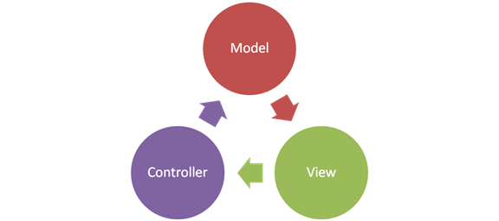
Ce este MVC ?
Este un model architectural care separă datele (modelul), interfața utilizatorului (view) și partea de logica a aplicației (controller) în trei componente distincte.

Slide 3
Cum functioneaza ?
Utilizatorul executa o actiune in interfata aplicatiei (view).
Controller-ul receptioneaza actiunea.
Controller-ul transmite modelului actiunea utilizatorului ceea ce poate rezulta in schimbarea starii modelului. (logica aplicatiei)
Un nou view este generat in care se poate afisa modelul de date.
Interfata aplicatiei (view) asteapta o noua actiune din partea utilizatorului pentru inceperea unui nou ciclu.

Slide 4
Avantaje
Separarea responsabilitatilor
O mai buna organizare
Dezvoltare rapida
Dezvoltarea in paralel a mai multor functionalitati
Permite testarea unitara

Slide 5
Demo
Visual Studio 2019
ASP.NET Core 3 MVC
xUnit Tests
Visual Studio Code
dotnet new mvc
dotnet new xunit

Slide 6

Feedback

